Slide 1



ПРОЕКТ
“УЧИЛИЩЕТО – ПРИВЛЕКАТЕЛЕН ЦЕНТЪР ЗА НАШИТЕ ДЕЦА!”

Slide 2
П О К А Н А
З А П А Р Т Н Ь О Р С Т В О
КЪМ РОТАРИ КЛУБ
ВЕЛИКО ТЪРНОВО

Slide 3
ИДЕЯ:
Идеята възниква на Асамблея на Българо-френския ротариански комитет
МОТИВИ:
- Лошата инфраструктура в училищата.
- Многобройни и значими ползи за децата
и цялото ни общество, споделяни и от Френските ни приятели

Slide 4

ФИНАНСИРАНЕ: проектът ще бъде финансиран със средства на Ротари клубове:
Ротари клуб Харманли, Ротари клуб Sen-Jïlʹ (Франция), присъединилите се партньори от дистрикт 2482 България и ФОНДАЦИЯ РОТАРИ

Slide 5
Всеки клуб, който приеме нашата покана независимо от сумата, с която ще подкрепи проекта, се превръща в официален партньор за неговата реализация.
Към предоставената от всеки клуб сума Фондация Ротари предоставя финансиране в размер на 50% от осигурените средства.

Slide 6
ИЗБОР НА БЕНЕФИЦИЕНТ
С извършено проучване и анализ се установи, че най-голяма нужда и полза от такъв проект ще има учебно-спортната база на ОУ „Иван Вазов“, гр. Харманли

Slide 7
ЗОНИ НА ФОКУС :
Основно образование и грамотност,
Икономическо и обществено развитие.

Slide 8
В настоящия момент наличната материална база е морално и физически остаряла и амортизирана. Това води до неефективно, а на моменти и невъзможно провеждането на нормален обучителен процес.

Slide 9
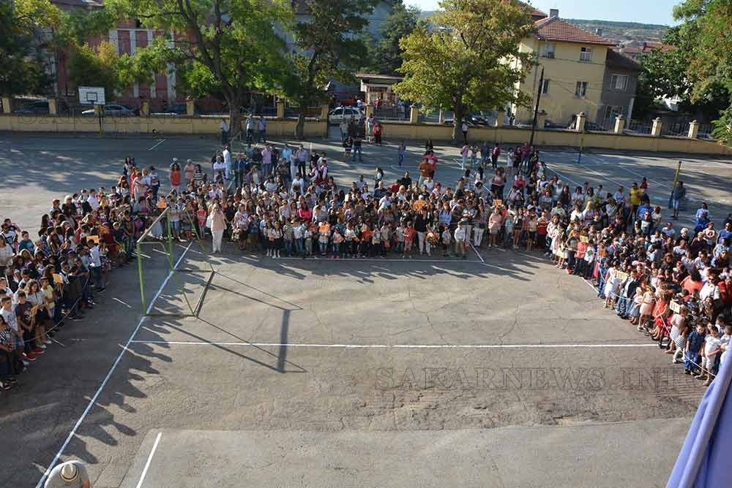
СПОРТНАТА ПЛОЩАДКА СЕГА

Slide 10
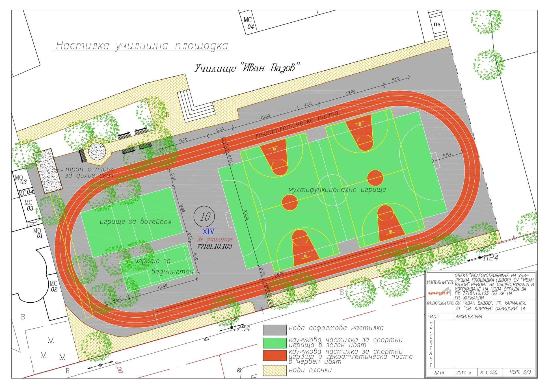
СПОРТНАТА ПЛОЩАДКА - ПРОЕКТ:

Slide 11
Обяснителна записка
С разработения проект се цели осигуряване на безопасни и привлекателни условия за спортни занимания на територията на Основно училище “Иван Вазов”, гр. Харманли.
Към момента състоянието на спортната площадка е неподходящо за провеждане на учебен процес и други спортни занимания. Настилката е асфалтова, по която се наблюдават пукнати и неравности, включително по игрищата и пистите. Съществуващите бордюри около оградата и училището са обрушени и деформирани, а тротоарната настилка е силно разкривена от кореновата система на дърветата.
Предвижда се подмяна на старите, амортизирани тротоарни настилки.
Настилката на спортната площадката пред училището ще бъде фрезована и ще бъде положен на един пласт плътен асфалтобетон с дебелина 4 см. за изравняване на основата.
След направа на добра основа, върху нея ще се положи акрилна спортна настилка тип TOURNAMENT SYSTEM (петпластова система) в зоната на игрищата, която е идеална за съвременни, мултифункционални игрища на открито.
Лекоатлетическата писта е предвидено да бъде покрита с двупластова настилка от типа SP (спрей система), безфугова, водо-пропусклива, шпайкоустойчива с дебелина 13-15 мм, подходяща за висококачествени, лекоатлетически писти в учебни заведения на открито, върху асфалтова настилка.
Ще бъдат подменени и допълнени липсващите елементи на спортното оборудване – баскетболни кошове, стойки с мрежи, футболни врати и др.
Всички съществуващи дървета се запазват, като се почистват от сухи и повредени клони.

Slide 12
ПРЕДВИЖДАНИ ДЕЙНОСТИ В ПРОЕКТА
№ | Вид СМР | м-ка | к-во
I | СПОРТНИ ИГРИЩА
1 | Почистване на дървета от стари и повредени клони | лв. | 1.00
2 | Премахване на тротоарна настилка | м2 | 518.00
3 | Нови тротоарни плочки | м2 | 518.00
4 | Пясък под тротоарни плочки | м3 | 52.00
5 | Бетонови бордюри 25/15/50 | мл | 217.00
6 | Настилка за лекоатлетическа писта и маркировка | м2 | 580.00
7 | Акрилна спортна настилка и маркировка за игрища | м2 | 1230.00
8 | Фрезоване на настилка и асфалтиране училищна площадка с дебелина 4см | м2 | 2900.00
9 | Баскетболни кошове (стойка, табло, ринг и мрежа) | бр | 4.00
10 | Пейки | бр | 5.00
11 | Футболни врати 3.00/0.8 - 1.00/2.00м | бр | 2.00
12 | Стойки и мрежи за волейбол/бадмингтон | бр | 2.00
ПРИБЛИЗИТЕЛНА ОБЩА СТОЙНОСТ НА ПРОЕКТА: 100 000 EURO

Slide 13
В случаи, че решите да приемете нашата покана за партньорство, молим да попълните и изпратите приложените по-долу документи до Ротари Клуб Харманли

